Slide 1
5장. 정 보 은 닉
한국대학교
홍길동

Slide 2
정보은닉 개념과 특성

Slide 3
개념
정보은닉
  캡슐화가 관련된 데이터와 함수를 묶어 주는 장치에 반해
  정보은닉은 캡슐 속에 있는 데이터와 함수들 가운데 외부에 노출시키지 않고 내부에 숨기는 장치를 말한다.
  이러한 의미에서 정보은닉을 ‘블랙 박스’라고도 한다.
데이터2
데이터n
데이터1
오퍼레이션 2
오퍼레이션 7
공개 인터페이스
오퍼레이션m
오퍼레이션3
오퍼레이션m
오퍼레이션2
오퍼레이션1

Slide 4
개념
데이터와 함수를 객체 내부에 숨기는 장치이다.
블랙박스이다.
외부 객체와의 통신을 위해 공개 인터페이스를 지닌다.
  캡슐 속에 있는 모든 데이터와 함수들을 다 은폐시켜 버리면 해당 객체는 외부 다른 객체들과 정보를 주고 받을 수 없다. 따라서 모든 데이터와 함수를 정보은닉 시켜서는 안되고
  외부에 노출시킬 필요가 없는 데이터와 함수들만 은폐시켜야 한다.

Slide 5
개념
공개 인터페이스
  공개 인터페이스는 해당 객체가 다른 객체들에게 자신이
  어떠한 서비스를 제공할 수 있는 지를 선언하는 것이다.
  공개 인터페이스에서는 해당 서비스를 제공하기 위해 어떻게 구현되었는지에 대한 세부 사항은 전혀 노출되지 않는다.
  공개 인터페이스에는 해당 함수명, 반환타입, 매개 변수 등 만이 제공된다.
  이 원리는 소프트웨어공학에서 말하는
  관심 분리(Separate of Concern) 원리

Slide 6
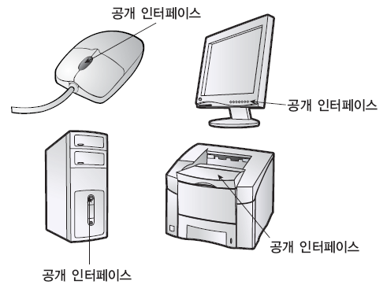
개념

Slide 7
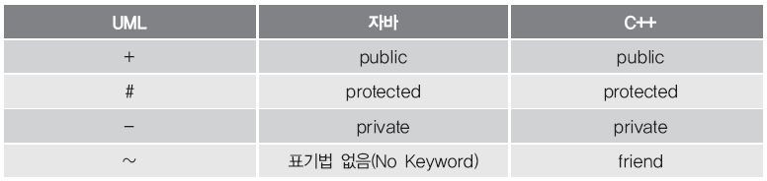
개념
정보은닉의 표기법

Slide 8
개념
정보은닉의 이점
  추상화를 향상시켜준다.
  내부 데이터나 알고리즘의 변경이 용이하다.
  모듈의 독립성을 높여준다.
  확장성을 높여준다.

Slide 9
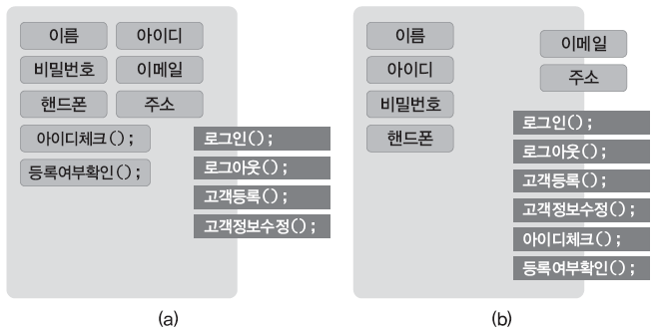
개념
정보은닉의 이점
  추상화를 향상시켜준다.
    (a)가 (b)보다 추상화가 높다.

Slide 10
개념
정보은닉의 이점
  내부 데이터나 알고리즘의 변경이 용이하다.
    기존의 절차적 프로그래밍에서는 특정 데이터의 타입을 변경하는 경우에 있어서 해당 프로그램 내에 있는 모든 함수들 가운데서 변경되는 데이터와 관련된 함수들을 모두 추적해야 하는 어려움이 있었다. 그러나 객체지향에서는 정보은닉 장치가 지원되면 객체 내의 데이터나 함수를 변경할 경우, 타 객체에 영향을 주지 않고 독립적으로 변경을 쉽게 할 수 있다.

Slide 11
개념
정보은닉의 이점
  모듈의 독립성을 높여준다.
    모듈의 독립성은 해당 모듈이 다른 모듈과의 의존도를 가지고 판단한다. 즉, 해당 모듈에 대한 변경이 타 모듈에 끼치는 영향의 정도를 가지고 측정하게 된다. 객체지향에서는 해당 객체 내에는 필요한 데이터와 함수들이 함께 존재하게 됨으로써(캡슐화) 모듈의 독립성이 존재할 뿐만 아니라 정보은닉을 통해 세부적인 데이터나 함수들을 은폐시킴으로써 모듈의 독립성(객체의 독립성)을 한 차원 더 향상시킨다.

Slide 12
개념
정보은닉의 이점
  확장성을 높여준다.
    정보은닉은 객체 단위로 이루어진다. 즉, 한 객체에 존재하는 데이터와 함수들에 대해서 정보은닉을 하게 된다. 따라서 일부 데이터나 함수들을 특정 객체 속으로 추가하거나 특정 객체 속에서 삭제할 경우, 타 객체들에 영향을 주지 않고 이루어질 수 있다. 따라서 객체 내의 데이터나 함수의 추가 및 삭제가 용이하기 때문에 정보은닉은 확장성을 높여준다.

Slide 13
정보은닉 설계

Slide 14
정보은닉 표기법
UML에서 정보은닉 표기
  접근자 ‘-‘를 이용하여
  데이터와 함수에 대한 정보은닉을 설계한다.

Slide 15
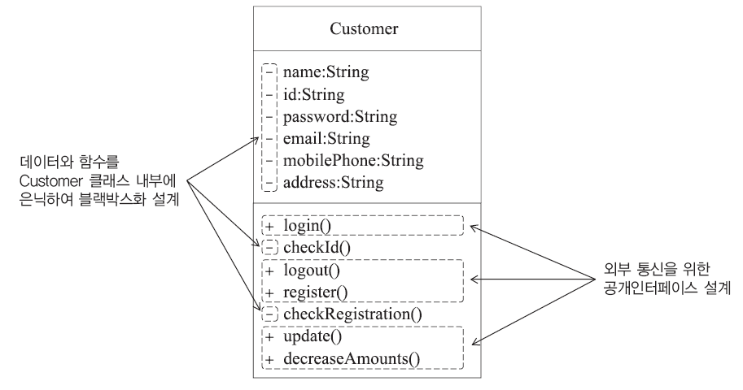
정보은닉 표기법

Slide 16
정보은닉 구현

Slide 17
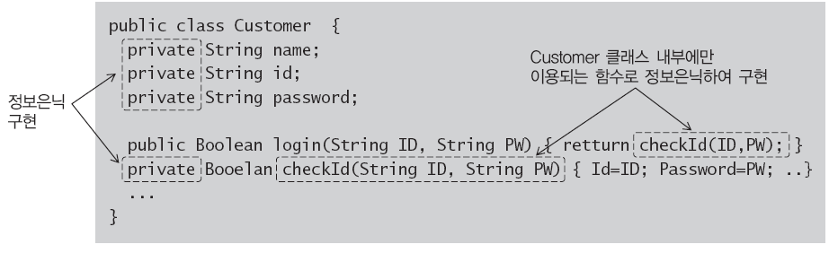
정보은닉 구현
자바에서 정보은닉 코드
  자바의 정보은닉 구현은 private, public, protected, friendly(키워드를 명시하지 않음) 접근자를 통해서 데이터와 함수의 공개와 비공개를 구현한다.

Slide 18
실 습

Slide 19
응용 실습
도서대출 설계 및 구현
도서 대출 시스템 요구사항
본 시스템을 통해 사용자 정보(사용자 ID, 사용자 암호, 사용자 성명, 사용자 전화번호, 사용자 주소)를 생성,수정,삭제,조회할 수 있으며, 해당 사용자는 도서(도서ID, 도서명, 출판사, 대여일,
반납일)를 대출, 반납, 연체 할 수 있다.
클래스 다이어그램을 설계하시오.

Slide 20
응용 실습
도서대출 설계 및 구현
도서 대출 시스템 요구사항
본 시스템을 통해 사용자 정보(사용자 ID, 사용자 암호, 사용자 성명, 사용자 전화번호, 사용자 주소)를 생성,수정,삭제,조회할 수 있으며, 해당 사용자는 도서(도서ID, 도서명, 출판사, 대여일,
반납일)를 대출, 반납, 연체 할 수 있다.
데이터베이스에 데이터를 관리하시오.
웹 페이지에 처리(대출, 반납, 연체)결과를 표시하시오.
웹 페이지는 useBean을 사용하여 클래스를 호출한다.

Slide 21
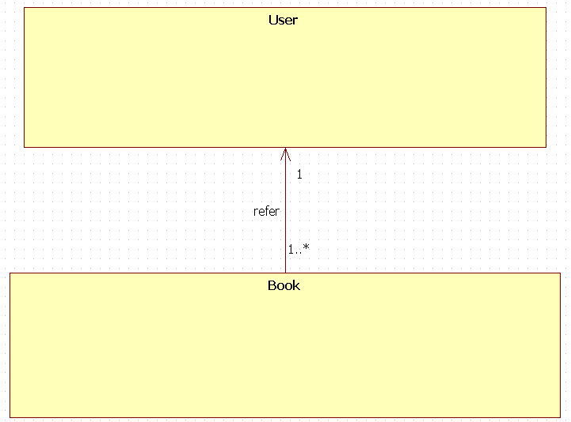
응용 실습

Slide 22
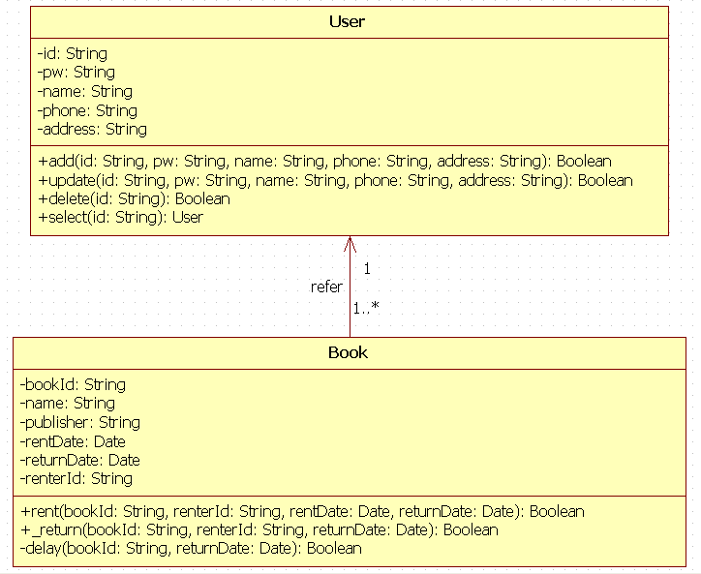
응용 실습

Slide 23

THANK YOU

Slide 24
응용 실습
온라인 쇼핑몰 설계 및 구현
온라인 쇼핑몰 시스템 요구사항
온라인 쇼핑몰의 회원을 회원과 비회원으로 구분한다.
회원은 ID, 이름, 주민번호, 마일리지 정보를 갖는다.
비회원은 이름, 주민번호 정보를 갖는다.
회원은 Login, 등록, 수정, 삭제, 조회 처리가 가능하며,
비회원은 등록, 수정, 삭제, 조회 처리가 공개되지 않는다.
(비회원은 Login 처리만 가능하다.)
클래스 다이어그램을 설계하시오.

Slide 25
응용 실습
온라인 쇼핑몰 설계 및 구현
온라인 쇼핑몰 시스템 요구사항
온라인 쇼핑몰의 회원을 회원과 비회원으로 구분한다.
회원은 ID, 이름, 주민번호, 마일리지 정보를 갖는다.
비회원은 이름, 주민번호 정보를 갖는다.
회원은 Login, 등록, 수정, 삭제, 조회 처리가 가능하며,
비회원은 등록, 수정, 삭제, 조회 처리가 공개되지 않는다.
(비회원은 Login 처리만 가능하다.)
웹 페이지에 결과를 표시하시오.
웹 페이지는 useBean을 사용하여 클래스를 호출한다.

